Slide 1



Disciplina: Sistemas Distribuídos 60h – 72ha – 4 créditos
Profa. Dra. Michelle S. Wangham Laboratório de Sistemas Embarcados e Distribuídos Programa de Mestrado em Computação Aplicada
UNIVALI – Santa Catarina - Brasil wangham@univali.br

Slide 2
Unidade 2 - Arquiteturas de Sistemas Distribuídos
Objetivos
Entender possibilidades de organização dos componentes de um SD em arquiteturas
Compreender vantagens e desvantagens de arquiteturas
Se familiarizar com modelos mais comuns de SDs
Unidade 1 - Caracterização de Sistemas Distribuídos
2

Slide 3
Arquiteturas
Arquitetura: organização e interação dos componentes
Arquitetura do software vs. Arquitetura do sistema
Do software: organização dos componentes lógicos
Do sistema: organização nos componentes físicos
A arquitetura do sistema depende da arquitetura do software
Arquiteturas centralizadas (modelo C/S )
Maioria dos componentes de sw estão no servidor
Clientes usam meios de comunicação simples
Arquiteturas descentralizadas (maquinas com papéis semelhantes)
3

Slide 4
Exercícios: Mapas Conceituais
1 Mapa para Arquitetura de Software
1 Mapa para Arquitetura de Sistemas
Unidade 1 - Caracterização de Sistemas Distribuídos
4

Slide 5
Arquiteturas de SD
5
Arquiteturas de software
– Define a organização lógica de sistemas distribuídos em componentes de software.
– O estilo arquitetônico é definido a partir de componentes:
Do modo como esses componentes estão conectados uns aos outros
Dos dados trocados entre eles
Da maneira que são configurados em conjuntos para formar um sistema.

Slide 6
Estilo Arquitetônico
Componente é uma unidade modular com interfaces bem definidas
– Por ser muito substituível, é importante respeitarmos suas interfaces.
Conector é um mediador de comunicação ou cooperação entre componentes.
Define o formato da integração
Facilita a realização da comunicação
Pode ser formado pelas facilidades para chamadas de procedimento (remotas), passagem de mensagem ou fluxos de dados
Unidade 1 - Caracterização de Sistemas Distribuídos
6

Slide 7
Estilos Arquitetônicos
Modelo de Arquitetura quanto a interligação
Arquitetura em Camadas
Arquitetura Baseada em Objetos
Arquitetura Baseada em Eventos
Arquitetura Baseada em Dados Compartilhados
Unidade 1 - Caracterização de Sistemas Distribuídos
7

Slide 8
Arquitetura em Camadas
8
A ideia básica é dividir os componentes da aplicação em várias camadas lógicas.
– Um componente na camada N irá realizar um pedido para a camada N-1, mas normalmente não o contrário.
– Cada camada é voltada para tratar de alguma finalidade específica.

Slide 9
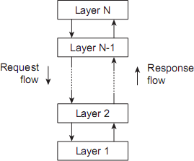
Arquitetura em Camadas
9
– Funcionamento
Redes de computadores
Exemplo de Aplicação
Aplicação WEB utilizando AJAX

Slide 10
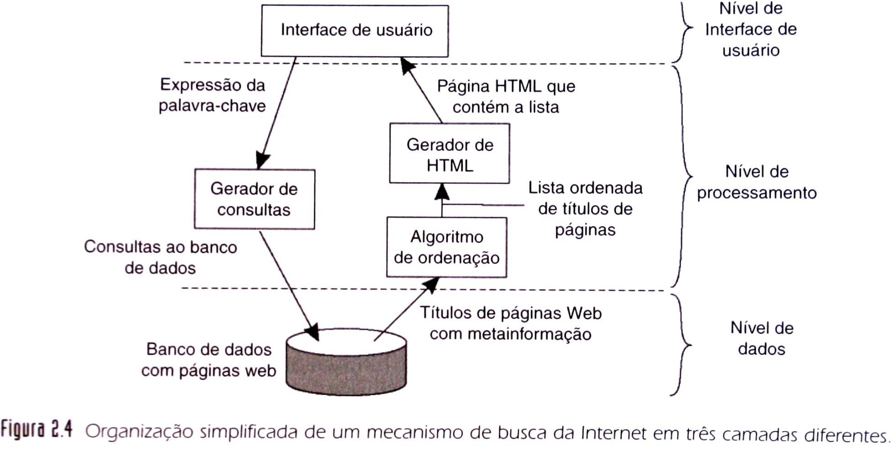
Mecanismo de Busca em Três Camadas
Unidade 1 - Caracterização de Sistemas Distribuídos
10

Slide 11
Arquitetura Baseada em Objetos
11
Cada objeto corresponde a um componente
Os objetos são conectados por meio de chamadas de procedimento (métodos)
– Chamada pode ser local ou remota (transparente).
Notes:
Orientação a Objetos

Slide 12
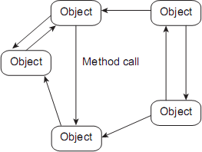
Arquitetura Baseada em Objetos
12
– Funcionamento
Estilo mais importante
Exemplo de Aplicação
Aplicação Java RMI (Remote Method Invocation)

Slide 13
Arquitetura Baseada em Eventos
13
Componentes se comunicam por meio de propagação de eventos e podem opcionalmente transportar dados.
São baseados em sistemas publicar/subscrever (publish/subscribe)
– Componentes publicam eventos e somente aqueles que subscreveram (ideia de assinantes) para esses eventos os receberão.
Notes:
Exemplo: IoT toda camera é um publicador, armazenando todos os dados em um local e quem quiser busca os dados no servidor
Mesma idéia dos feeds de notícias. Subscribe de webs etc...

Slide 14
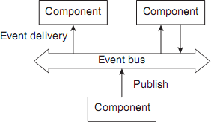
Arquitetura Baseada em Eventos
– Funcionamento:
Processos fracamente acoplados e preferencialmente desacoplados
Exemplo de Aplicação
Sistemas com múltiplos sensores
14
Notes:
Quem tem interesse se inscreve no barramento e fica escutando.
Two-phase login (Duplo fator de login)
Utilizando o firebase para notificações do celular.

Slide 15
Arquitetura Centrada em Dados
A vantagem dessa arquitetura é que todos os componentes são fracamente acoplados
– Ou seja: eles podem ser integrados e retirados do sistema facilmente.
– Isso se deve pois não tem uma referência explícita a outro sistema.
A ideia é que os componentes se comunicam por meio de um repositório comum
– Repositório pode ser passivo ou ativo.
15
Notes:
Seminário para apresentar sobre esse slide

Slide 16
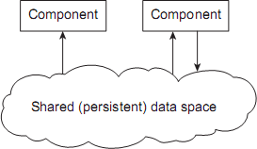
Arquitetura Centrada em Dados
16
Funcionamento
Exemplos de Aplicação:
Sistema de Arquivos compartilhados
Notes:
Deep Space.

Slide 17
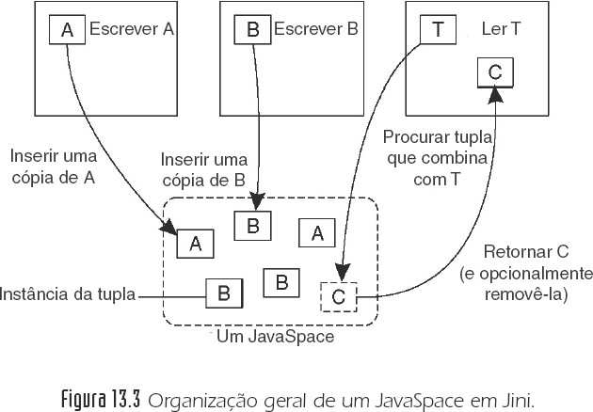
Espaços Compartilhados de Dados
Combina a arquitetura baseada em eventos com a arquitetura centrada em dados
Unidade 1 - Caracterização de Sistemas Distribuídos
17

Slide 18
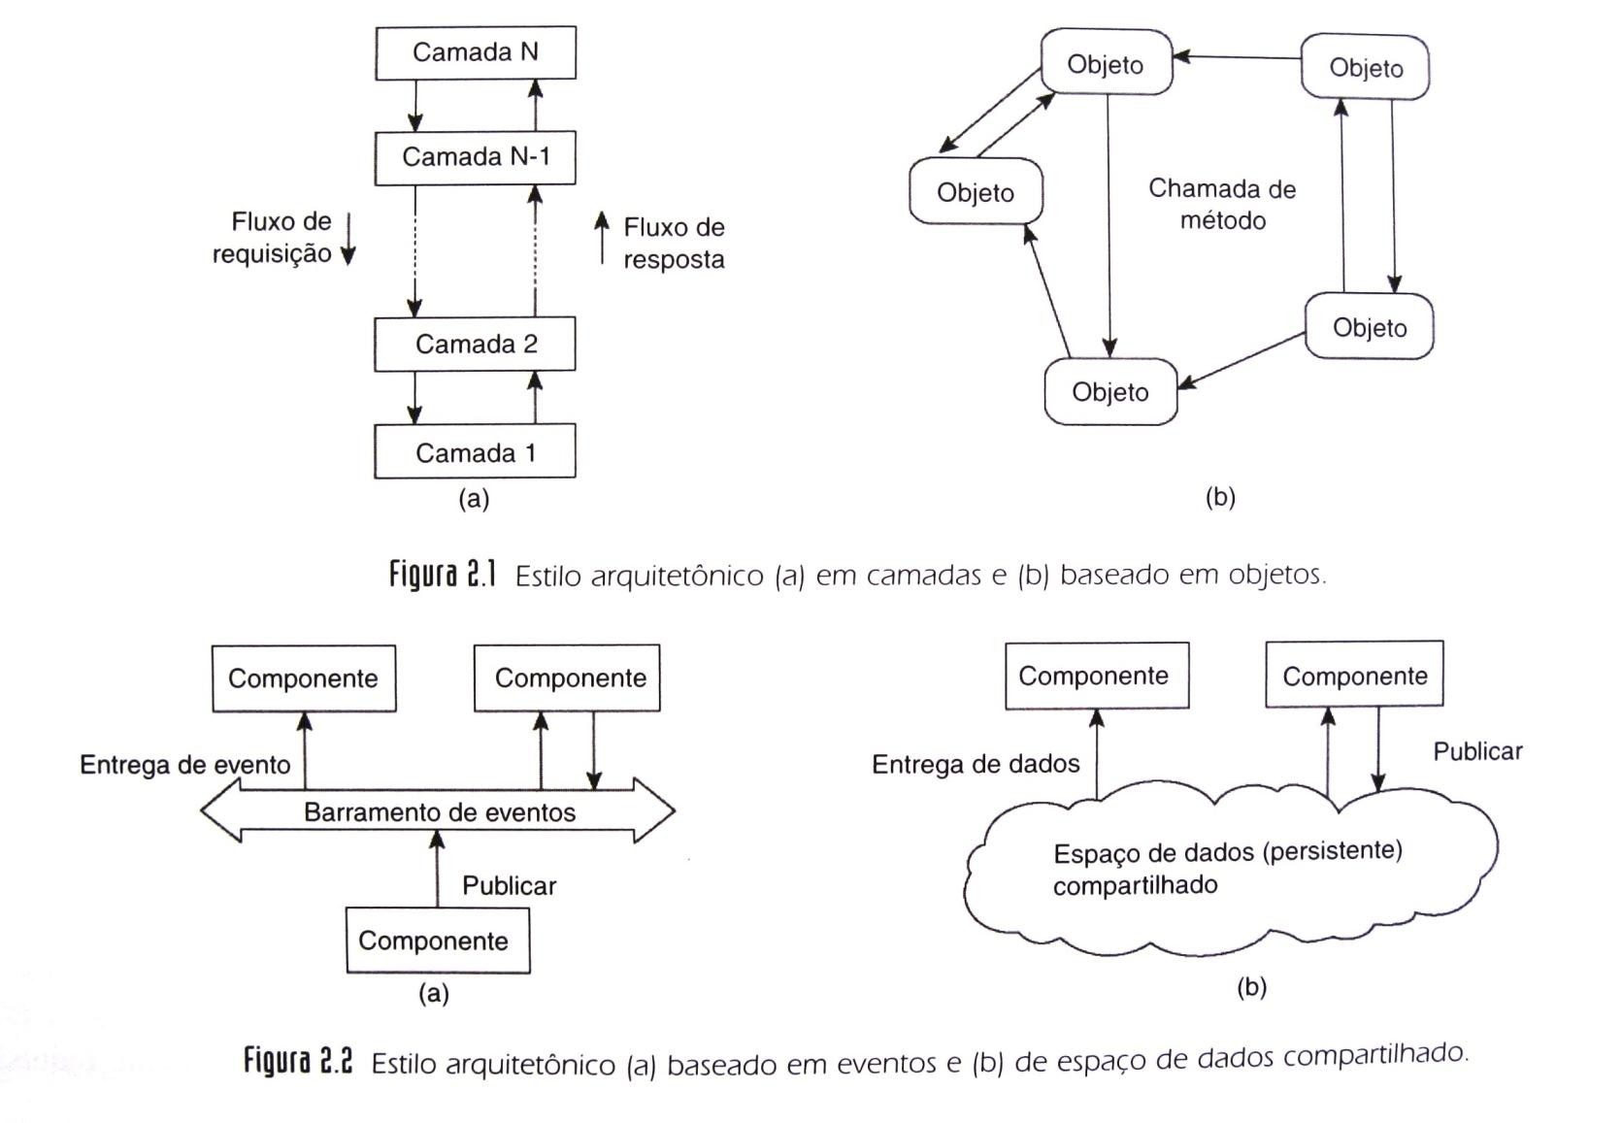
Estilos arquitetônicos
• FIGURA DO TANENBAUM
18

Slide 19
Arquitetura de Sistemas
19
Modelo de Arquitetura quanto a Comunicação
Define a estrutura lógica de comunicação dos processos e sua disposição nos computadores de uma rede.
Define a distribuição de responsabilidades e a atribuição
de processos a computadores.
Cada processo possui responsabilidades bem definidas e interagem para realizar uma atividade útil.

Slide 20
Arquitetura de sistemas
Formas de organizações:
Centralizada: Cliente-Servidor
Descentralizada: Peer to Peer
Centralizada + descentralizada = Híbrido
20

Slide 21
Arquitetura de Sistemas
Arquitetura Centralizada
Servidor:
Um processo aguarda por pedidos de outros processos (em outros computadores)
Quanto aceita um pedido, efetua um serviço e
responde apropriadamente.
Cliente:
Solicitador do pedido. Requisita uma operação no
servidor.
Os servidores podem, por sua vez, ser clientes de outros servidores.
21

Slide 22
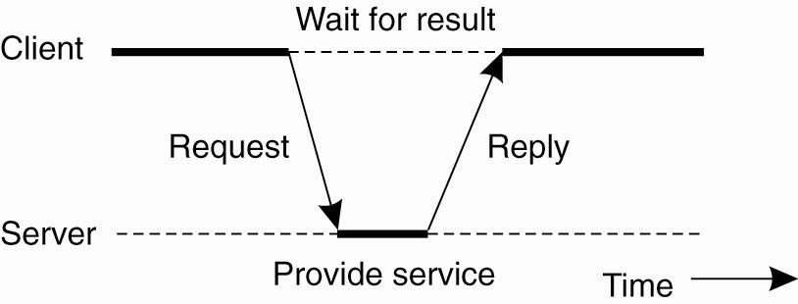
Arquitetura centralizada
Figure 2-3. General interaction between a client and a server.

Slide 23
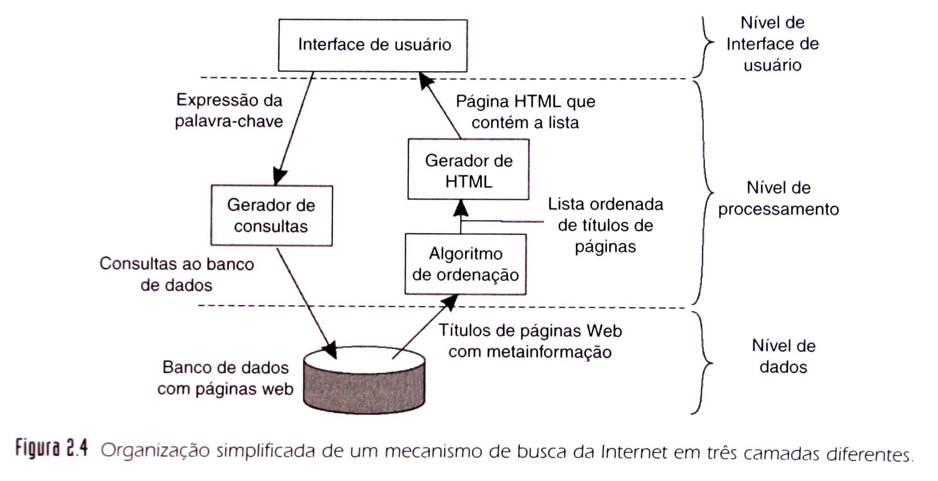
Dividindo responsabilidades
O que fica no cliente, o que fica no servidor?
Consideremos uma aplicação em 3 camadas:
23

Slide 24
Comentário sobre quem faz o quê
Normalmente, clientes magros facilitam a gerência do sistema
A funcionalidade a ser atualizada está no servidor
Clientes gordos favorecem a escalabilidade
Ex.: A revolução do Gmail
24

Slide 25
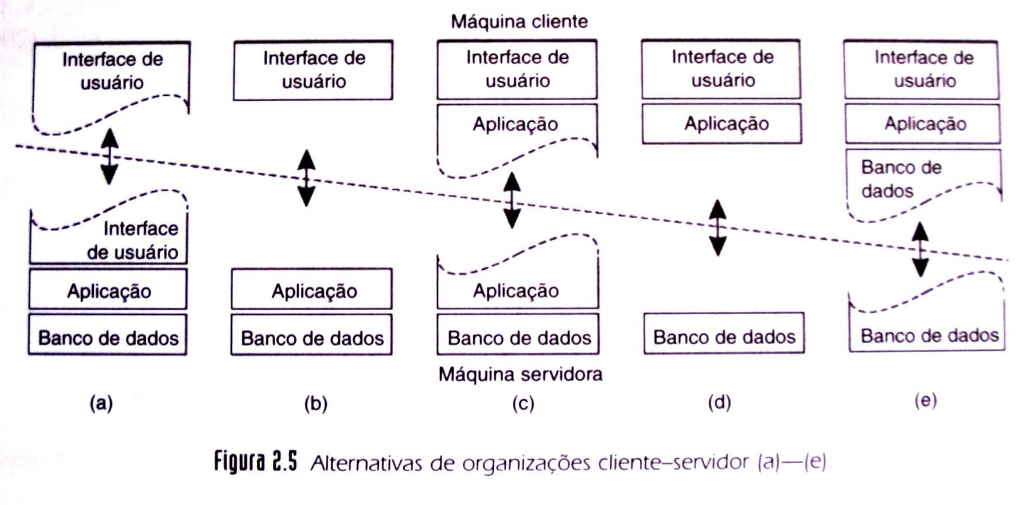
Como dividir?
25

Slide 26
C/S: Aspectos positivos
Fornecem uma infra-estrutura versátil que suporta a inserção de novas tecnologias mais rapidamente
Arquiteturas de software cliente-servidor têm sido usadas desde os anos 80 → maturidade
Variações do Modelo C/S
Múltiplos servidores provendo um mesmo serviço
Proxies de serviço
Código móvel e agentes móveis
Clientes leves
Dispositivos móveis e configuração espontânea

Slide 27

A service provided by multiple servers
Service
Server
Client
Server
Client
Server

Slide 28
Web proxy server
Client
Web server
Proxy server
Client
Web server

Slide 29


Web applets
a) client request results in the downloading of applet code
Client
Web server
Applet code
b) client interacts with the applet
Web server
Client Applet

Slide 30
Thin clients and compute servers
Compute server
Network computer or PC
Thin Client
network
Application
Process

Slide 31

Cliente -Servidor -Servidor
Client
invocation
invocation
Server
result
Server
result
Client
Key:
Process:
Computer:
Distribuição vertical
31

Slide 32
Arquitetura Descentralizada (P2P)
Processos são todos iguais:
–Todos processos envolvidos em uma tarefa desempenham funções semelhantes, interagindo cooperativamente como pares (peers)
–Sem distinção de cliente e servidor.
Arquitetura escalável – não é centralizada.
32

Slide 33
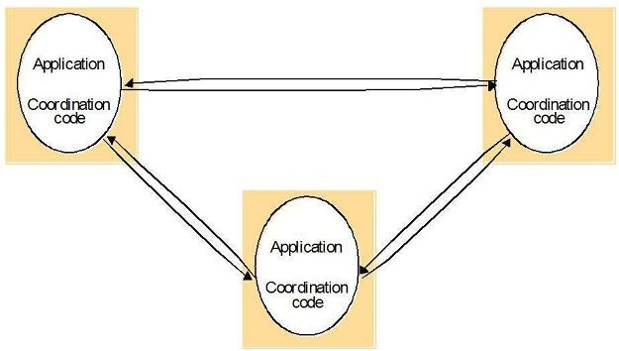
Arquitetura Peer to Peer
Distribuição Horizontal
33

Slide 34
Arquitetura P2P
Arquitetura P2P
Formada por um conjunto de nós, organizados em um overlay ou rede de sobreposição
Overlay: rede na qual os nós são os processos e os enlaces representam os canais de comunicação possíveis
Em geral, comunicação não pode ser feita diretamente mas via mensagens nos canais
Topologias da rede overlay: estruturadas ou não estruturadas
34

Slide 35
Topologias estruturadas
Princípio: procedimento determinístico (pseudo-aleatório)
Para manter a topologia
Para descobrir recursos
A topologia reflete uma estrutura de dados considerando quem tem qual recurso
Estrutura mais comum é uma Hash Table distribuída: DHT
Outros exemplo é estruturar nós em uma árvore distribuída
35

Slide 36
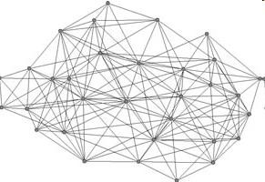
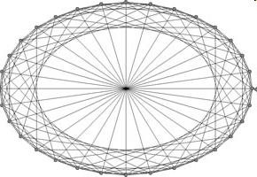
=
36

Slide 37
Entendendo DHTs
Recursos e nós recebem identificadores aleatórios (128 bits ou 160 bits)
O espaço de identificadores de recurso é dividido entre os nós de acordo com os identificadores dos nós
Implementar um esquema eficiente e determinístico que mapeie exclusivamente a o id de um recurso para o id do nó tendo como base uma distância métrica.
37

Slide 38
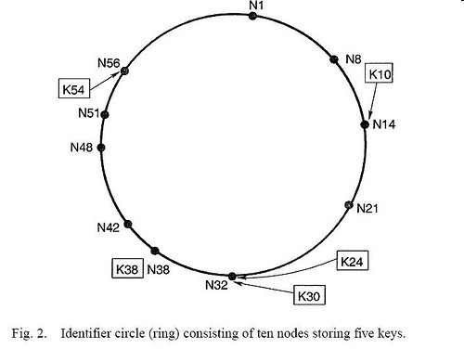
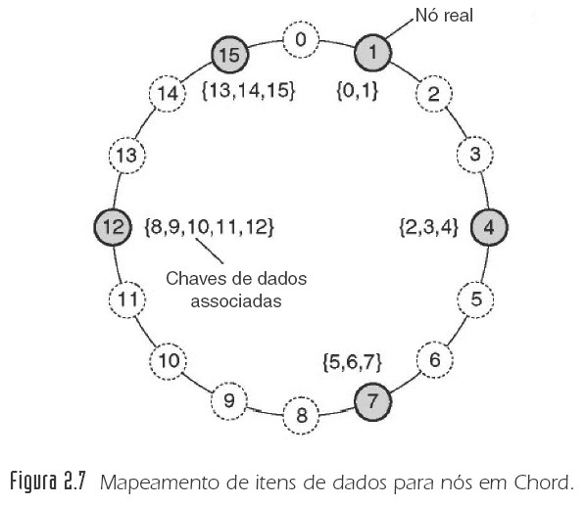
Exemplo: Chord
Nós são organizados em um anel
O item k é mapeado para o nó com menor id
com id ≥ k
38

Slide 39
Exemplo Chord
Para consultar o item de dado (com chave k), uma aplicação que executa em um nó arbitrário chama a função LOOKUP (k) que, na sequência retorna o endereço de rede de succ(k). Em seguida, a aplicação pode contatar o nó para obter uma cópia do item de dado.
Unidade 1 - Caracterização de Sistemas Distribuídos
39

Slide 40
Topologias não-estruturadas
Baseados em algoritmos aleatórios:
Cada nó mantém uma lista de vizinhos (aleatórios)
Itens de dados são colocados aleatoriamente em nós
Quando precisa de um recurso, esse nó pergunta a seus vizinhos quem tem
Como encontrar os dados?
Inundar a rede com uma busca (flooding)
40

Slide 41
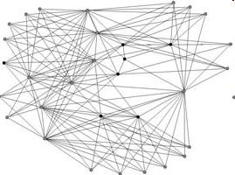
Exemplo de topologias não-estruturadas
BitTorrent
Cada nó recebe uma lista aleatória de vizinhos e se conecta a eles
Nós trocam peças do arquivo com seus vizinhos
41

Slide 42
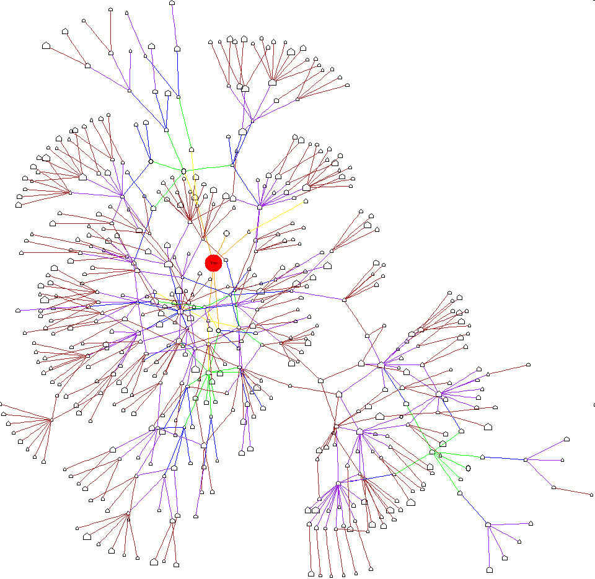
Exemplo de topologias não-estruturadas
Gnutella v1.0
Nós conhecem um ou poucos nós a se juntar na rede
Nós se anunciam a todos que queiram ouvir
Cada nó mantém uma lista aleatória de conhecidos
42

Slide 43
Supernós (super pares)
A medida que a rede cresce, localizar itens de dados em sistemas P2P não estruturados pode ser problemático
Se é necessário localizar recursos freqüentemente na rede, a não estruturação prejudica a escalabilidade
Uma solução é criar índices
Um supernó é responsável por um conjunto de nós ou
recursos
Um nó requisita um recurso a um supernó
A descoberta de recursos se restringe aos supernós
43

Slide 44
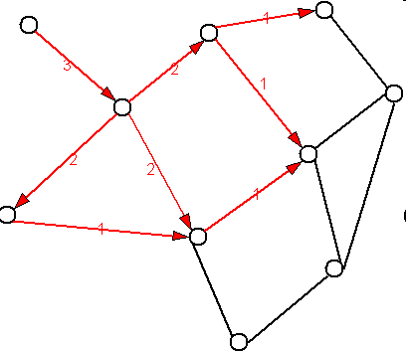
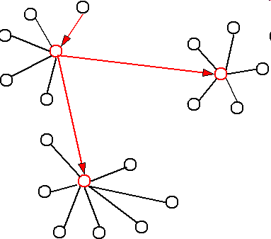
Supernós (super pares)
44

Slide 45
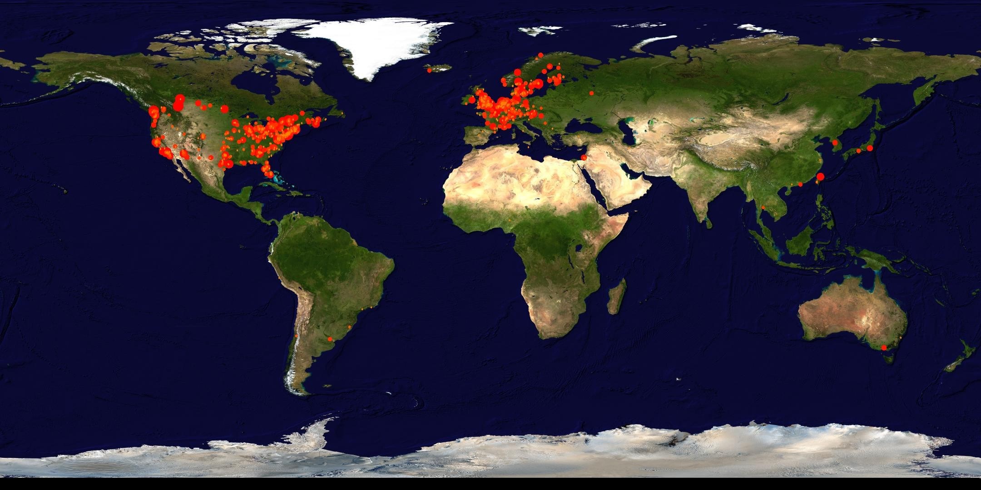
Supernós do Skype em 2007
45

Slide 46
Centralizado vs. Descentralizado
Centralização:
▫ Simplicidade de implementação
▫ Simplicidade de gerência
▫ Gargalo em potencial
Descentralização:
Escalabilidade
Robustez
Complexidade
46

Slide 47
Escolhendo arquitetura...
Alguns tradeoffs devem ser considerados para selecionar a arquitetura mais apropriada, incluindo:
O crescimento potencial do número de usuários,
Custo e
Homogeneidade do ambiente computacional futuro e do momento
Cliente-servidor é um modelo-base
Objetos distribuídos são uma evolução
Há várias interpretações de P2P: “semi-P2P”, “P2P puro”, ...

Slide 48
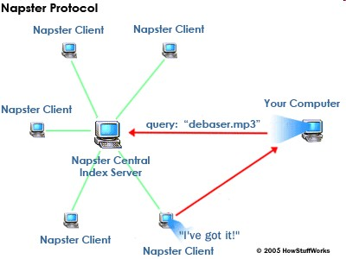
Arquitetura de Comunicação Híbrida
Diretório centralizado, função distribuída
Napster, MSN, Skype, etc.
Diretório é simples e razoavelmente escalável se centralizado
48

Slide 49
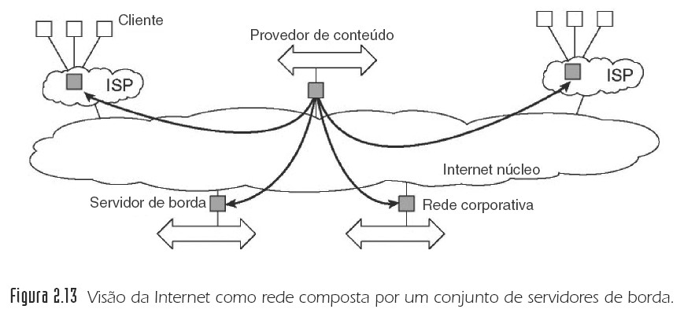
Arquitetura de Comunicação Híbrida
Sistemas distribuídos nas quais soluções C/S são combinadas com arquiteturas descentralizadas
Sistemas de servidor de borda
Unidade 1 - Caracterização de Sistemas Distribuídos
49

Slide 50
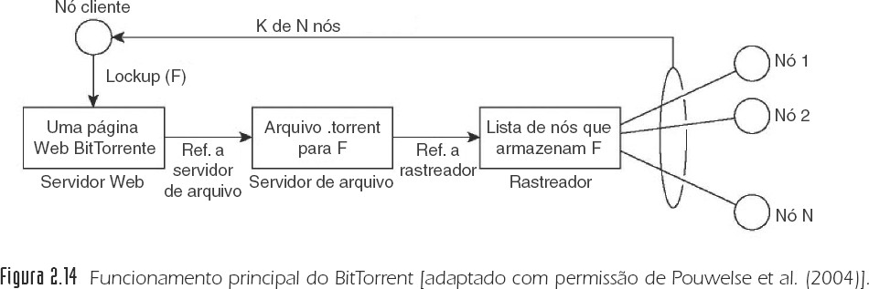
BitTorent
P2P de transferência de arquivos
Unidade 1 - Caracterização de Sistemas Distribuídos
50

Slide 51



Problema
O Café Paris deseja automatizar e otimizar a venda e pagamentos de produtos no balcão e também criar uma solução de auto-serviços, de forma que os próprios consumidores possam pegar e pagar pelos produtos sem a necessidade de interagir com os funcionários.
Projete um sistema distribuído para resolver o problema acima. Indique a arquitetura de software e de sistema e os detalhes dos componentes do sistema e suas funcionalidades
Unidade 1 - Caracterização de Sistemas Distribuídos
51

Slide 52
Processo para o SO
Definição (SO): programa em execução
Para cada processo existe um espaço de memória reservado.
Um processo não pode interferir no funcionamento de outro processo
Escalonamento de processos é uma atividade crucial de sistemas operacionais modernos
Estados: Pronto (ready), Em execução (running) e Em espera (waiting)
A concorrência entre processos é tratada de forma transparente para o usuário
chaveamento de contexto: CPU, alocação de segmento de memória, zerar segmento, etc.
Unidade 1 - Caracterização de Sistemas Distribuídos
52

Slide 53
Processos em SD
Sistemas cliente-servidor: multithreading
– Processo pode ser composto por diversas threads
Virtualização: aplicação (e todo o seu ambiente) execute concorrentemente com outras aplicações (alta independência)
Movimentar processos entre máquinas distribuídas: migração de código
Unidade 1 - Caracterização de Sistemas Distribuídos
53

Slide 54



Thread
Cada thread possui um pedaço independente de código e não interfere no funcionamento de outras threads
Dados de um processo podem ser compartilhados facilmente por todas as threads
Concorrência não é transparente para o desenvolvedor
– Contexto da thread: ready, running, waiting, blocked
Proteger dados contra acesso inadequado por threads dentro de um único processo fica inteiramente a cargo dos desenvolvedores da aplicação
Unidade 1 - Caracterização de Sistemas Distribuídos
54

Slide 55
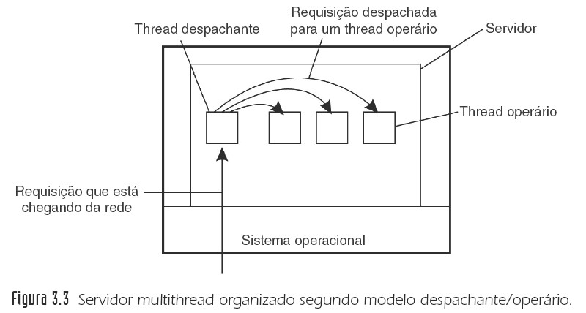
Exemplo: servidor de arquivos
Operações de I/O são chamadas de sistema bloqueantes
Comportamento padrão do servidor de arquivos
Aguardar por pedido relacionado com uma operação com arquivos
Processa o pedido e envia a resposta
Servidor possui uma thread para esperar pedidos de clientes.
Dispara uma thread para atender cada cliente
Unidade 1 - Caracterização de Sistemas Distribuídos
55

Slide 56
Distribuição de tarefas
Aplicação multithread
Thread principal aguarda por conexões dos clientes
Nova thread é disparada para atender cada cliente
Aplicação distribuída
Processo coordenador (master)
Responsável por distribuir tarefas, coordenar e compilar as respostas dos trabalhadores
Processos trabalhadores (workers)
Responsáveis por processar tarefas
Unidade 1 - Caracterização de Sistemas Distribuídos
56

Slide 57
Comunicação entre Processos
Camadas de Middleware
Applications, services
RMI and RPC
This chapter
request-reply protocol
marshalling and external data representation
Middleware layers
UDP and TCP
Comunicação entre processos é a essência de SD, pois processos são executados em diferentes máquinas
Unidade 1 - Caracterização de Sistemas Distribuídos
57

Slide 58
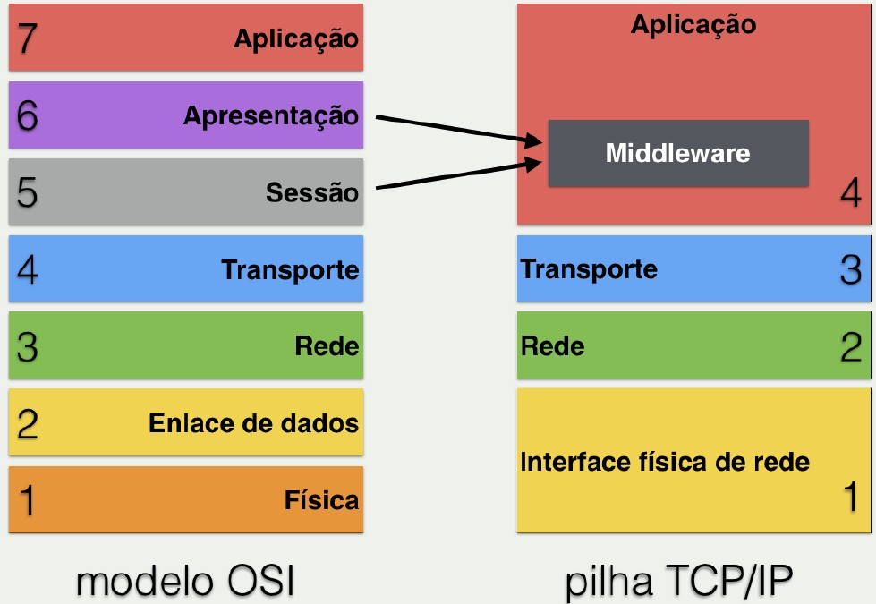
Middleware
Aplicação que provê um conjunto de protocolos de comunicação atuando como mediador entre processos clientes e servidores
Protocolos de alto nível independentes de aplicações
Provê suporte para transações, sincronização, protocolos de autenticação.
Unidade 1 - Caracterização de Sistemas Distribuídos
58

Slide 59
Middleware – Tipos de comunicação
Persistência
Persistente – mensagem fica armazenada no middleware o tempo
que for necessário até ser entregue para o receptor – ex: e-mail
Transitória – mensagem fica armazenada no middleware apenas enquanto emissor e receptor estiverem ativos – ex: tcp/udp
Sincronismo
Síncrono – emissor fica bloqueado esperando resposta
Assíncrono – não fica bloqueado e recebe uma notificação quando a resposta estiver disponível
Fluxo
Discreto – partes trocam mensagens, sendo cada mensagem tratada como uma unidade completa de informação – ex: navegação web
Fluxo contínuo – são trocadas diversas mensagens consecutivas e estão relacionadas entre si – ex: rádio pela Internet
Unidade 1 - Caracterização de Sistemas Distribuídos
59

Slide 60
Comunicação entre Processos
Como ocorre a comunicação entre processos?
Troca de mensagens
O que é uma mensagem?
É um objeto da comunicação preparado numa forma possível de transmissão
60

Slide 61
Comunicação entre Processos
61
Comunicação Síncrona e Assíncrona:
Uma fila é associada com cada mensagem. O processo que envia a mensagem nada mais faz do que inserir a mensagem numa fila remota. O processo que recebe retira a mensagem da fila local.
Na forma síncrona de comunicação, o transmissor e receptor sincronizam a passagem de cada mensagem.
61

Slide 62
Comunicação entre Processos
62
Comunicação Síncrona e Assíncrona:
Na forma assíncrona de comunicação a operação de envio é não bloqueante. Desta forma, a transmissão de dados pode ocorrer em paralelo com o processo transmissor.
As operações usando o modo bloqueante possuem implementação mais simples, mas o modo não bloqueante oferece melhores desempenhos na operação.
62

Slide 63
Comunicação entre processos
Sockets permite a comunicação entre processos, executados em diferentes máquinas
API em C criada em 1983 no 4.2 BSD UNIX, é padrão em todos S.O.
Sockets IP são identicados: protocolo de transporte, endereço IP e
porta
TCP – Orientado a conexão
UDP – Orientado a datagramas (sem conexão)
Passagem de mensagens (mais simples): API de Sockets UDP (datagramas)
Fluxo (stream) bidirecional entre pares de processos
A informação transmitida consiste de um fluxo contínuo de dados
Unidade 1 - Caracterização de Sistemas Distribuídos
63

Slide 64
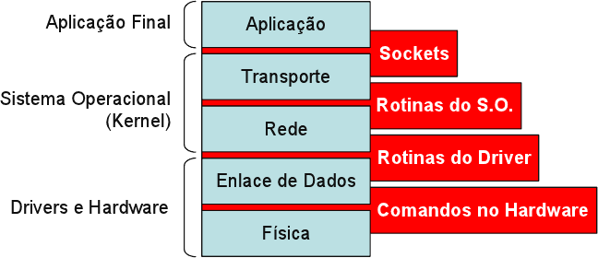
API Socktes
Application Program Interface
– Elemento de ligação entre uma aplicação e um sistema operacional de mais baixo nível

Slide 65
Principais funções da API
socket | Cria um novo descritor para comunicação
connect | Iniciar conexão com servidor
write | Escreve dados em uma conexão
read | Lê dados de uma conexão
close | Fecha a conexão
bind | Atribui um endereço IP e uma porta a um socket
listen | Coloca o socket em modo passivo, para “escutar” portas
accept | Bloqueia o servidor até chegada de requisição de conexão
recvfrom | Recebe um datagrama e guarda o endereço do emissor
sendto | Envia um datagrama especificando o endereço

Slide 66
Sockets na Internet
Comunicação ponto a ponto:
Orientado a conexão: TCP (Transport Control Protocol);
Sem conexão: UDP (User Datagram protocol).
Comunicação multiponto:
Sem conexão: UDP sobre Multicast IP.

Slide 67
Sockets TCP vs UDP
TCP - Orientado a conexão:
A conexão deve ser estabelecida antes da transmissão dos dados;
A conexão deve ser encerrada após a transmissão dos dados;
Em termos de qualidade de serviço da comunicação: confiável e
respeita ordem FIFO.
UDP - Sem conexão:
O endereço destino é especificado em cada datagrama.
Em termos de qualidade de serviço: não garante confiabilidade e nem ordenação;
Menos overhead na comunicação.

Slide 68
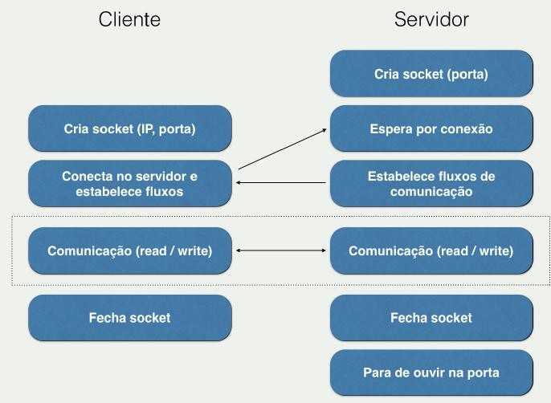
Cliente e Servidor com Sockets TCP
Unidade 1 - Caracterização de Sistemas Distribuídos
68

Slide 69



Serviço com Conexão (TCP)
Servidor
socket ()
bind ()
listen ()
Cliente
socket ()
accept ()
connect ()
bloqueado
write ()
read ()
write ()
read ()
close ()
close ()

Slide 70
Servidores Concorrente
Muitas vezes é necessário para um servidor lidar com vários clientes de uma única vez. Para conseguir isto é preciso, de alguma maneira, voltar a aceitar conexões, sem esperar que um cliente seja completamente servido.
Isto normalmente é feito através da criação de novas threads ou novos processos.
Um servidor, após o retorno da função accept(), se divide em dois, e enquanto uma linha de execução se dedica a atender o cliente, outra volta a esperar por novos pedidos de conexão.

Slide 71
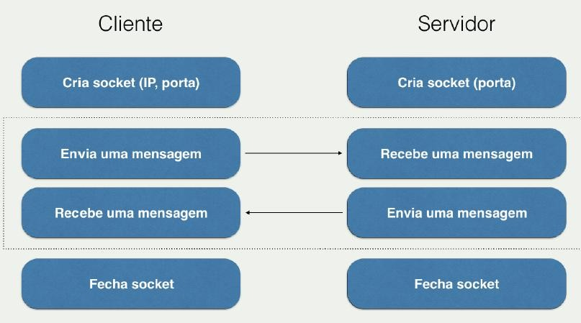
UDP
Unidade 1 - Caracterização de Sistemas Distribuídos
71

Slide 72

Serviço sem Conexão (UDP)
Servidor
socket ()
bind ()
recvfrom ()
Cliente
socket ()
bloqueado
sendto ()
sendto ()
recvfrom ()
close ()
close ()

Slide 73
Comunicação entre Processos
Camadas de Middleware
Applications, services
RMI and RPC
This chapter
request-reply protocol
Middleware layers
marshalling and external data representation
UDP and TCP
Comunicação entre processos é a essência de SD, pois processos são executados em diferentes máquinas
Unidade 1 - Caracterização de Sistemas Distribuídos
73

Slide 74
Representação e Organização de dados
Todas as informações armazenadas em um programa possuem as seguintes características:
São guardadas em algum tipo de estrutura
São formadas por uma sequência de bytes
São transformadas em bytes antes da transmissão
São remontadas ao formato original depois da recepção
Possuem diferentes tipos
74

Slide 75
Transmissão de Dados pela Rede
Requer um acordo prévio entre cliente e servidor para que ambos possam representar os dados corretamente em seus ambientes
Mensagens são transmitidas como fluxos de bytes
Máquinas distintas podem ter diferença
Na ordenação de bytes
Na quantidade de bytes para representar inteiros
Na representação de valores reais
Na codicação de caracteres (i.e. ASCII vs UNICODE)
Unidade 1 - Caracterização de Sistemas Distribuídos
75

Slide 76
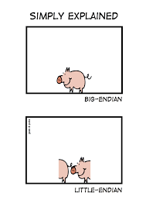
Heterogeneidade de representação de dados
Os processos cliente e servidor podem ser executados em diferentes arquiteturas de máquinas (i.e. Intel versus PowerPC)
A extremidade (endianness) se refere à ordem usada para representar valores numéricos na memória ou quando transmitido pela rede
big-endian – bytes em ordem decrescente do seu peso numérico – byte mais signicativo é armazenado primeiro
little-endian – bytes em ordem crescente do seu peso numérico
–byte menos signicativo é armazenado primeiro
Fazendo uma analogia com a escrita de um número 123 no papel
123 (big-endian)
321 (little-endian)
Unidade 1 - Caracterização de Sistemas Distribuídos
76

Slide 77
Heterogeneidade de representação de dados
Arquitetura x86-64 usa little-endian (convenção da Intel)
Poucas arquiteturas (PowerPC antigo, Xilinx MicroBlaze, etc) usam o big-endian
Foi convencionado pela IETF para ser usado pelos protocolos da Internet (Cabeçalho IP usa big-endian)
bi-endian podem operar com ambas (ARM, MIPS, IA-64)
Unidade 1 - Caracterização de Sistemas Distribuídos
77

Slide 78
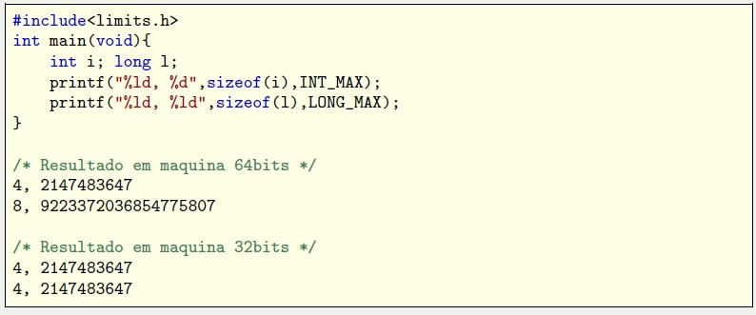
Quantidade de bytes para representar um número inteiro
Em Java o tipo primitivo long sempre ocupa 8 bytes
Na linguagem C depende da arquitetura de máquina
Unidade 1 - Caracterização de Sistemas Distribuídos
78

Slide 79
Codificação de Caracteres
01 byte para representar um caracter em ASCII
04 bytes para representar um caracter em UTF-8
RFC 3629 define o UTF-8 como elemento padrão dos protocolos da Internet
Python 3 tem o Unicode como o padrão para texto
JVM usa o padrão do sistema operacional
– Existe uma proposta de padrão para tornar o UTF-8 como a codicação padrão para toda API do JDK
Unidade 1 - Caracterização de Sistemas Distribuídos
79

Slide 80
Representação externa de dados e empacotamento (marshalling)
As estruturas de dados (informações armazenadas nos programas) devem ser simplificadas.
Problemas: ordenação de inteiros, representação de ponto flutuantes e representação de caracteres
Solução (permitir que dois computadores troquem valores de dados binários)
Valores convertidos para um formato externo
Valores são transmitidos no formato do remetente com indicação do formato usado
Empacotamento: pegar um conj de itens de dados e
montá-los em um forma conveniente para transmissão
Representação externa de dados
80

Slide 81
Representação externa de dados e empacotamento (marshalling)
Três estratégias para representação externa de dado (empacotamento)
Representação de dados comum do CORBA
Serialização de objetos da linguagem Java
Coloca todas as informações de tipo
Forma binária
middleware
XML define um formato textual para representar dados estruturados (documentos web e serviços web)
Espaços de nomes: conjunto de nomes (tipos) definidos externamente
81

Slide 82
Sockets em Java Redes 1

Slide 83
Usando Sockets em Java
Pacote java.net;
Principais classes:
TCP: Socket e ServerSocket;
UDP: DatagramPacket e DatagramSocket;
Multicast: DatagramPacket e MulticastSocket.
Este pacote também contém classes que fornecem suporte a manipulação de URLs e acesso a serviços HTTP, entre outras coisas.

Slide 84
Sockets TCP
Clientes e servidores são diferentes.
Servidor usa a classe ServerSocket para “escutar” uma porta de rede da máquina a espera de requisições de conexão.
ServerSocket ssock = new ServerSocket(12345,5);
Clientes utilizam a classe Socket para requisitar conexão a um servidor específico e então transmitir dados.
Socket sock = new Socket(“213.13.45.2”,12345);
A seguir explicaremos detalhadamente como construir servidores e clientes em Java.

Slide 85
Servidor TCP
Inicialmente, um servidor deve criar um socket que associe o processo a uma porta do host;
ServerSocket sSocket = new ServerSocket(porta,backlog);
porta: número da porta que o socket deve esperar requisições;
backlog: tamanho máximo da fila de pedidos de conexão que o
sistema pode manter para este socket.
O backlog permite que requisições sejam enfileiradas (em estado de espera) enquanto o servidor está ocupado executando outras tarefas.
Se uma requisição de conexão chegar ao socket quando esta fila estiver cheia, a conexão é negada.

Slide 86
Servidor TCP
Os sockets servidores tradicionalmente (especialmente em C) requerem dois passos após sua criação:
bind: esta operação associa o socket a um endereço local (IP local e porta).
listen: esta operação permite que o socket receba requisições de conexão.
Ambas estas operações são executadas automaticamente no construtor do socket servidor. Mesmo assim, um socket criado através do construtor anônimo, pode ser associado a uma porta através do método bind(address).
Tendo este socket sido criado, o servidor espera um pedido de conexão.
Socket socket = sSocket.accept();
O método accept fica bloqueado até que um cliente requeira uma requisição para este socket (endereço: host e porta).

Slide 87
Servidor TCP
Quando do recebimento da conexão, o servidor pode interagir com o cliente através da leitura e escrita de dados no socket.
– Stream de Leitura:
InputStream in = socket.getInputStream();
Este stream tem vários métodos read e pode ser encapsulado por outros
streams de entrada ou leitores (ver pacote java.io).
– Stream de Escrita:
OutputStream out = socket.getOutputStream();
Este stream tem vários métodos write e pode ser encapsulado por outros
streams de saída ou escritores (ver pacote java.io).
Note que o socket através do qual o servidor “conversa” com o cliente é o socket retornado pelo método accept.

Slide 88
Servidor TCP
Encerramento da conexão.
Com um cliente em específico:
socket.close();
Do socket servidor (terminando a associação com a porta do servidor):
sSocket.close();
Outras observações:
Classe InetAddress: representa um endereço IP;
Para saber com quem esta conectado:
socket.getInetAddress() e socket.getPort().

Slide 89
Servidor TCP
ServerSocket serverSocket = new ServerSocket(port,backlog);
do{
Socket socket = serverSocket.accept();
//obtém o stream de entrada e o encapsula DataInputStream dataInput =
new DataInputStream(socket.getInputStream());
//obtém o stream de saída e o encapsula
DataOutputStream dataOutput = new
DataOutputStream(socket.getOutputStream());
//executa alguma coisa... no caso, um eco. String data = dataInput.readUTF(); dataOutput.writeUTF(data);
//fecha o socket socket.close();
}while(notExit());
serverSocket.close();

Slide 90
Cliente TCP
Inicialmente, o cliente deve criar um socket especificando o endereço e a porta do serviço a ser acessado:
Socket socket = new Socket(host,porta);
Parâmetros: host é endereço ou nome do servidor e porta é o número da porta em que o servidor espera respostas.
Esta chamada representa a requisição de uma conexão com o servidor. Se o construtor for executado sem problemas, a conexão está estabelecida.
A partir daí, da mesma forma que no servidor, o cliente pode obter os streams de entrada e saída.
O socket é fechado da mesma forma que no servidor.

Slide 91
Cliente TCP
InetAddress address = InetAddress.getbyName(name);
Socket serverSocket = new Socket(address,port);
//obtém o stream de saída e o encapsula DataOutputStream dataOutput =
new DataOutputStream(socket.getOutputStream());
//obtém o stream de entrada e o encapsula
DataInputStream dataInput =
new DataInputStream(socket.getInputStream());
//executa alguma coisa... no caso, envia uma mensagem
//e espera resposta.
dataOutput.writeUTF(request);
String response = dataInput.readUTF();
//fecha o socket socket.close();

Slide 92
Resumo TCP
Cliente
Servidor
new ServerSocket(port,backlog)
accept()
new Socket(address,port)
writeUTF(request) response = readUTF()
request = readUTF()
writeUTF(response)
close()
close()

Slide 93
Sockets UDP
A comunicação UDP é feita através de duas classes:
DatagramSocket: diferentemente do TCP, a mesma classe é utilizada na representação de sockets UDP tanto nos clientes quanto nos servidores.
Socket cliente:
DatagramSocket socket = new DatagramSocket();
Socket servidor:
DatagramSocket socket = new DatagramSocket(porta);
DatagramPacket: as comunicações ocorrem através da troca de
datagramas.
Esta classe contém os dados a serem enviados/sendo recebidos bem como o endereço de destino/origem do datagrama.

Slide 94
Servidor UDP
Inicialmente o servidor deve criar um socket que o associe a uma porta da máquina.
DatagramSocket socket = new DatagramSocket(porta);
porta: número da porta que o socket deve esperar requisições;
Tendo o socket, o servidor pode esperar pelo recebimento de um datagrama (chamada bloqueante).
byte[] buffer = new byte[n];
DatagramPacket dg = new DatagramPacket(buffer,n);
socket.receive(dg);
Os dados recebidos devem caber no buffer do datagrama. Desta forma, protocolos mais complexos baseados em datagramas devem definir cabeçalhos e mensagens de controle.

Slide 95
Servidor UDP
O envio de datagramas é realizado também de forma bastante simples:
byte[] data = ... DatagramPacket dg = new
DatagramPacket(data,data.length,0,host,porta);
socket.send(dg);
data: array de bytes a ser enviado completamente (data.length é a quantidade de bytes a ser enviada com offset
= 0).
host é endereço ou nome do servidor e porta é o número da porta em que o servidor espera respostas.
Fechamento do socket: socket.close();

Slide 96
Servidor UDP
DatagramSocket socket = new DatagramSocket(port);
do{
//recebimento dos dados em um buffer de 1024 bytes DatagramPacket dg1 = new DatagramPacket(
new byte[1024],1024);
socket.receive(dg1); //recepção
//envio de dados para o emissor do datagrama recebido DatagramPacket dg2 = new DatagramPacket(
dg1.getData(),dg1.getData().length, dg1.getAddress(),dg1.getPort());
socket.send(dg2); //envio
}while(notExit());
socket.close();

Slide 97
Cliente UDP
Inicialmente o cliente deve criar um socket.
DatagramSocket socket = new DatagramSocket();
Opcional: o cliente pode conectar o socket a um servidor específico, de tal forma que todos os seus datagramas enviados terão como destino esse servidor.
socket.connect(host,porta);
Parâmetros: host é endereço ou nome do servidor e porta é o número
da porta em que o servidor espera respostas.
Executando o connect, o emissor não necessita mais definir endereço e porta destino para cada datagrama a ser enviado.
A recepção e o envio de datagramas, bem como o fechamento do socket,
ocorrem da mesma forma que no servidor.

Slide 98
Cliente UDP
InetAddress address = InetAddress.getByName(name);
DatagramSocket socket = new DatagramSocket();
//socket.connect(address,port);
byte[] req = ...
//envio de dados para o emissor do datagrama recebido DatagramPacket dg1 = new DatagramPacket(req,req.length,0,
address,port);
//DatagramPacket dg1 = new DatagramPacket(req,req.length,0);
socket.send(dg1); //envio
//recebimento dos dados em um buffer de 1024 bytes DatagramPacket dg2 = new DatagramPacket(
new byte[1024],1024); socket.receive(dg2); //recepção byte[] resp = dg2.getData();
socket.close();

Slide 99
Sockets Multicast
Por ser um modelo baseado em datagramas a programação baseada em UDP/Multicast IP não difere muito da programação UDP já vista.
As duas principais diferenças, em termos de modelo de programação, são:
Uso da classe MulticastSocket (ao invés de DatagramSocket). A classe MulticastSocket estende a classe DatagramSocket ( os métodos da segunda estão disponíveis na primeira);
Servidores interessados em receber mensagens de um grupo devem entrar nesse grupo.

Slide 100
Multicast IP
Extensões ao protocolo IP para comunicação multiponto;
Assim como o IP “unicast”, não oferece garantias a respeito da entrega ou ordenação de pacotes;
Cada grupo é identificado por um endereço IP classe D (224.0.0.0 a 239.255.255.255);
Define grupos abertos e não provê informações sobre quem são os membros (membership);
O gerenciamento de grupos é feito de maneira dinâmica através de operações implementadas pelo IGMP (Internet Group Management Protocol).

Slide 101
Sockets Multicast
Operações para gerenciamento de grupos:
CreateGroup: Cria um grupo cujo único membro é o host
criador;
Executa quando um primeiro servidor se junta a um grupo.
JoinGroup: Requisita a adição deste host a um grupo existente;
MulticastSocket socket = new MulticastSocket(porta);
socket.joinGroup(groupAddress);
LeaveGroup: Pede a remoção do host invocador ao grupo especificado.
socket.leaveGroup(groupAddress);
Operações para envio e recepção de grupos:
socket.send(dg) ou socket.receive(dg).

Slide 102
Servidor Multicast IP
InetAddress groupAddress = InetAddress.getByName(“226.1.1.1”);
MulticastSocket socket = new MulticastSocket(port); socket.joinGroup(groupAddress);
do{
//recebimento dos dados em um buffer de 1024 bytes DatagramPacket dg = new DatagramPacket(
new byte[1024],1024); socket.receive(dg); //recepção
//imprime a mensagem recebida
System.out.println(“received ”+
new String(dg.getData).trim());
}while(notExit());
socket.leaveGroup(groupAddress); socket.close();

Slide 103
Cliente Multicast IP
String message = ...
InetAddress groupAddress = InetAddress.getByName(“226.1.1.1”);
MulticastSocket socket = new MulticastSocket(); byte[] data = message.getBytes();
//recebimento dos dados em um buffer de 1024 bytes
DatagramPacket dg = new DatagramPacket(
data,data.length,0,groupAddres,port); socket.send(dg); //envio
socket.close();

Slide 104
Exercício 1
Estude o código do exemplo do TCP
Modifique o código e faça um jogo de teste de conhecimento (Quiz) sobre o tema Sockets.
Elabore pelo menos 3 questões. A cada questão corrija a resposta do cliente.
No final, indique o número de acertos e erros do cliente.

Slide 105
Exercício 2
Estude o código do UDP
Modifique o código para que três clientes possam interagir com o servidor para contar uma história.
O servidor deverá ir colocando as mensagens (da historia) conforme forem recebidas.
Cada cliente deve continuar a historia conforme for apresentado pelo servidor.

Slide 106
Desafio para Próxima Aula
Desenvolva um aplicativo cliente C e um aplicativo servidor em Java que permitam a transferência de arquivos (de qualquer tamanho) pela rede. O servidor deverá ser capaz de atender múltiplos clientes. Ao subir o servidor deve-se informar a porta e o caminho do diretório onde estarão os arquivos que serão servidos aos clientes. Ao iniciar o cliente deve-se informar o endereço IP e porta do servidor, bem como o nome do arquivo que deseja transferir. Exemplos:
java Servidor 1234 /tmp/repositorio
./cliente 127.0.0.1 1234 arquivo.txt
Unidade 1 - Caracterização de Sistemas Distribuídos
106

